Slide 1
Бюджетное Профессиональное
образовательное учреждение
Вологодской области
«Череповецкий лесомеханический техникум
им. В.П. Чкалова»
ПРЕЗЕНТАЦИЯ ПО ТЕМЕ «Интеграция программных модулей.
Путь к автоматизации бизнес-процессов.»
Выполнили студенты гр. ИС-21
Нечипоренко Илья Вячеславович
Царенко Александр Петрович

Slide 2
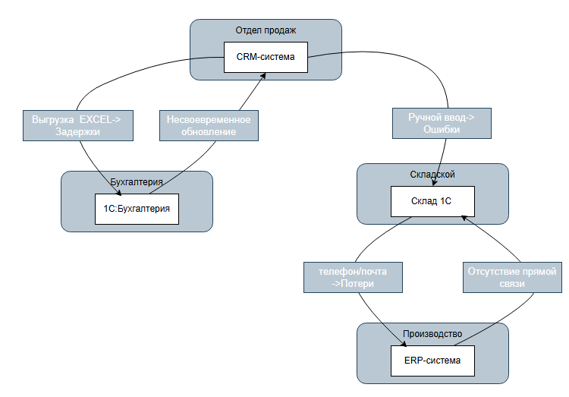
*Зачем нужна интеграция? проблема «Информационных островов»
Разрозненные системы
(1С, CRM , Cклад , ERP)
Работают изолированно.
Дублирование данных:
Один и тот же заказ
вручную вводится в 2-3
системы.
Ошибки и неточности:
человеческий фактор при
ручном переносе.
Замедление процессов:
Время на согласование
и перенос данных между
отделами.
Отсутствие единой
картины:Невозможность
получить оперативный и
целостный отчёт.

Slide 3
*На что направлена интеграция?
Ключевые цели
Интеграция превращает разрозненные системы в единый механизм, где данные автоматически передаются между отделами , а процессы выполняются без задержек.
Ключевой эффект: управляемость бизнесом растёт, а операционные риски сокращаются.
Операционная эффективность
Автоматизация передачи данных
Сокращение ошибок и времени
Целостность данных
Единая версия правды для всех систем
Актуальность информации
Улучшение аналитики
Данные из всех источников для отчётов и анализа
Гибкость и масштабируемость
Быстрое подключение новых сервисов без ограничений
Сокращение издержек
Устранение ручного труда оптимизация ресурсов

Slide 4
*Уровни интеграции
Уровень интеграции определяет , насколько глубокую связь между собой имеют системы
1. уровень представления
(UI level integration)
Суть: создание единой точки входа для доступа к разным системам.
Данные не синхронизируются данные визуальные.
2.Уровень бизнес-логики
Суть:системы взаимодействуют на уровне функций и бизнес процессов.
Событие в одной системе автоматически запускает цепочку действий в других.
3.уровень данных
Суть: Прямой обмен сырыми данными между базами данных или хранилищами разных систем.
Плюсы:
Быстрота внедрения не нужно изменят базы данных
Низкая стоимость
Минимальный риск (стабильность основных бизнес приложений не нарушается).
Минусы:Нет реальной автоматизации данные между системами не передаются. Все операции(перенос, копирование, сверка)
Выполняются вручную.
Иногда пользователь видит устаревшую информацию.
Плюсы:
Процессы выполняются без участия человека от начала до конца.
Данные передаются между системами мгновенно в реальном времени.
Во всех системах — единая и актуальная версия информации.
Минусы:
Требует глубокого анализа бизнес-процессов перед началом разработки.
Нужны высококвалифицированные разработчики
Длительные сроки внедрения
Ошибка в одном месте может положить весь сквозной процесс.
Плюсы:
Высокая производительность для больших объёмов данных
Выгрузка данных происходит по расписанию (например ночью), не мешая работе основных систем в пиковые часы
Прямая работа с Базами Данных обеспечивает
Минусы:

